Slide 1
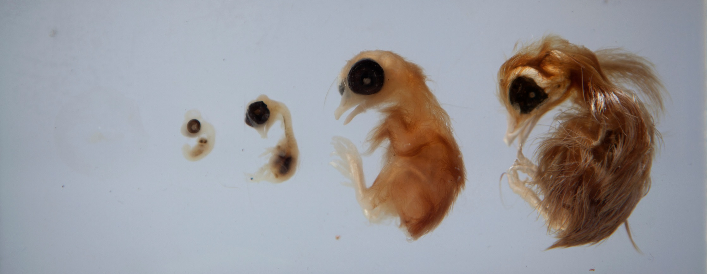
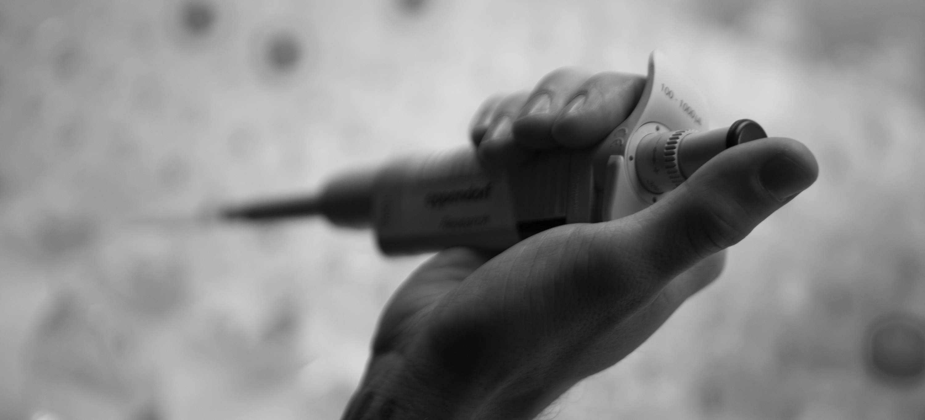
Modulpakke for undervisning i profesjonell kompetanse på masternivå: Et undervisningseksempel fra Realfagsbiblioteket
Tone C. Gadmar, Heidi Konestabo, Karoline Moe, Edina Pózer – Realfagsbiblioteket, UiO - Virak 2019-06-14

Slide 2
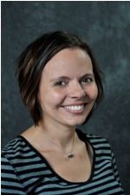
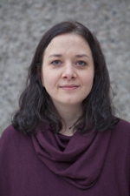
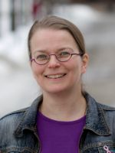
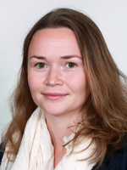
Tone;
kjemiker
Karoline; matematiker
Heidi;
biolog
Edina;
geolog

Slide 3
Problemløsere for morgendagen …
Vi skal utdanne kandidater som er godt rustet til å møte arbeidslivets forventninger til profesjonell kompetanse:
Kunnskaper
Ferdigheter
Holdninger

Slide 4
Generisk profesjonell kompetanse …?
Litteratursøk
Dokumentasjon
Skriving
Presentasjon
Sjangerforståelse
Rolleforståelse
Etikk
Snakk
Skriv
Søk

Slide 5
Å bygge seg selv inn i en sammenheng
“If you cannot
– in the long run –
tell everyone
what you have
been doing, your doing
has been worthless”;
Erwin Schrödinger, 1951
Foto; Dave Catchpole, wikimedia commons

Slide 6
Claim: ”The Hg level of freshwater fish is increasing”
Foto; Luc Viatour, wikimedia commons

Slide 7
Modulpakke for masterprogramene
Fem gjennomgående prinsipper:
Tilknyttet egen faglige kontekst
Samme tema ved flere ganger
Tilknyttet til konkrete oppgaver
Støttes i individuell utviklingen
Få konstruktiv tilbakemelding
Snakk
Etikk
Skriv
Søk
Søk
Snakk
Etikk
Skriv

Slide 8
Modulpakke; Kjemi - Materialvitenskap
Instituttet er eier av programmene
Fire semesters masterprogram
Tre seminarer per semester
Heldags-seminarer 9-15
Mest teori/plenum formiddag
Mest aktivitet/prosjekt ettermiddag
Semi-obligatorisk
Snakk
Etikk
Skriv
Søk
Søk
Snakk
Etikk
Skriv

Slide 9
To enkle pedagogiske verktøy …
IGP for gruppearbeid
Individuelt
Gruppe
Plenum
Two stars and a wish!
Tilbakemelding
Peer review
Fagkultur
Felles ansvar

Slide 10
«Smakebiter» fra seks seminardager
Pilotstudien:
1. og 2. semester
Høst 2018 og vår 2019
Undervisningsspråk engelsk
Masterprogrammene
Kjemi
Materialvitenskap

Slide 11
1.1 ‘Building science’
‘Introduction’
Mål – ramme – forventninger - metode
‘Building science’
Vitenskapelig metode, prosess, dialog
Vekt på filosofi, etikk, rolleforståelse
‘My library’
Generelle søkeprinsipper
Søk demonstrasjon v/ Oria
Generell informasjon, presentasjon

Slide 12
1.2 ‘Experimental documentation’
‘5 elements’
Prosjekt- & eksperiment planer, lab-journal, data- & litteratur håndtering
‘Your science’
Laboratoriejournalens plass i kjemi
Funksjon, etikk, praktiske hensyn
‘Managing literature’
Delt modul: EndNote, BibTex, Zotero – nybegynner eller litt øvet ?

Slide 13
1.3 ‘This is my project’
‘Managing data’
Datahåndtering; planlegging, dokumentasjon, sikring, gjenbruk?
‘My project’
Hva skal inn i en god prosjektplan?
Forberede ettermiddagens workshop
‘Project workshop’
Skrive utkast til egen masterplan
Søke ‘peer review’ hos hverandre

Slide 14
2.1 ‘Exploring the scientific world’
‘Search, search, search!’
‘Critical source review’
Kildekritikk, artikkel / metastudier
‘List of sources’
Kunsten å skrive referanseliste
Funksjon. Valg av stil? Verktøy?
Et møte med flere databaser
Oria, WoS, SciFinder, Scopus
«Hva er jobben til denne referansen?»

Slide 15
2.2 ‘Anatomy of the scientific writing’
‘Decoding IMRAD’
Plukker fra hverandre IMRAD
‘Story of a paper’
Ung forsker forteller om sin artikkel
Fri narrativ: idé, prosess, erfaring
‘Exploring of an article’
Aktiv lesing av en valgfri artikkel
«Hva er jobben til denne delen?»
Aktivt undersøke metainformasjon

Slide 16
2.3 ‘So you’re going to a conference?’
‘Finding your voice’
Hvorfor er det vanskelig å stå og presentere for et publikum?
‘My presentation AB123C’
En mal og metode for presentasjon
‘Magic poster hour’
Posterdesign & komunikasjon
Hvordan bruke visuelle elementer
Aktiv sesjon, skrivetrening

Slide 17
Veien videre
3.semester;
Videreutbygging
Etikk, fusk i forskning
Enkel bibliometri
Forsknings-Norge
Profesjon, rolle & forventninger
4.semester;
Mye praktisk workshop
Masteroppgave i fokus
Skrive & referere
«Search & rescue»
Synlighet og impact
Ut og søke tjeneste?

Slide 18
Evaluering: Hva sier studentene?
Mye kjent
stoff
Mye nyttig stoff
Tar mye tid!
Litt som Ex.Phil.
Good coffee – well done!
Kjekt å komme i gang
Theory (1-6)
Discussion (1-6)
Hands-on (1-6)
Comments:

Slide 19
A treasury of knowledge …
"If I have seen further, it is by standing on the
shoulders of giants." Sir Isac Newton 1675
(or quoted from philosopher Bernard of Chartres in the twelfth century)

Slide 20
Kilder
Dave Catchpole, wikimedia commons
Erwin Schrödinger(1951): Science and Humanism, Cambridge
Luc Viatour, wikimedia commons

